Slide 1
Государственное автономное профессиональное образовательное учреждение Новосибирский области
«Татарский политехнический колледж»
Мастер -класс
«Отделка поверхностей жидкими обоями»

Slide 2
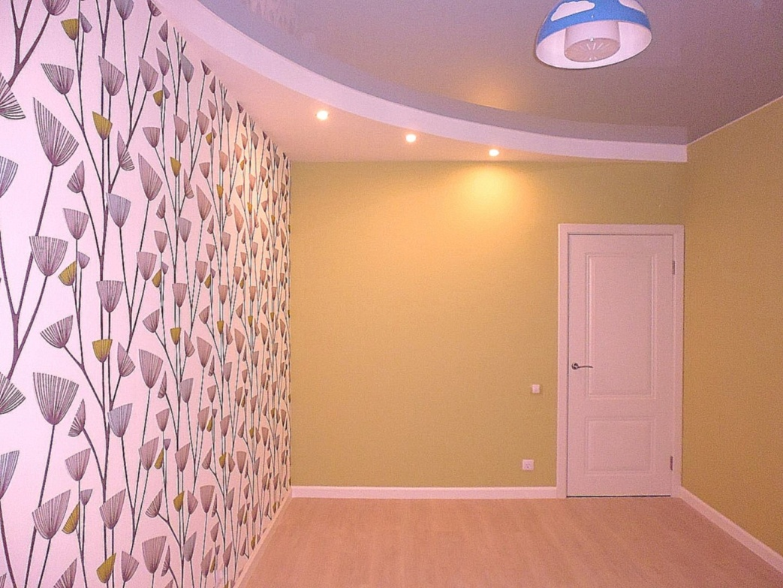
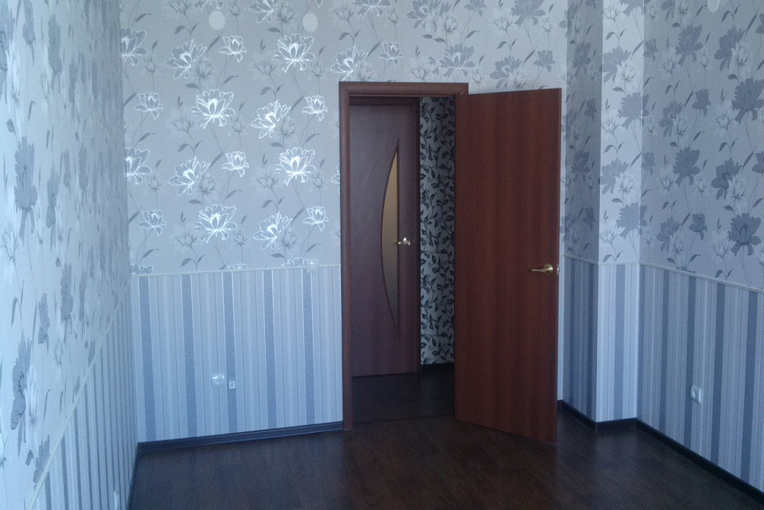
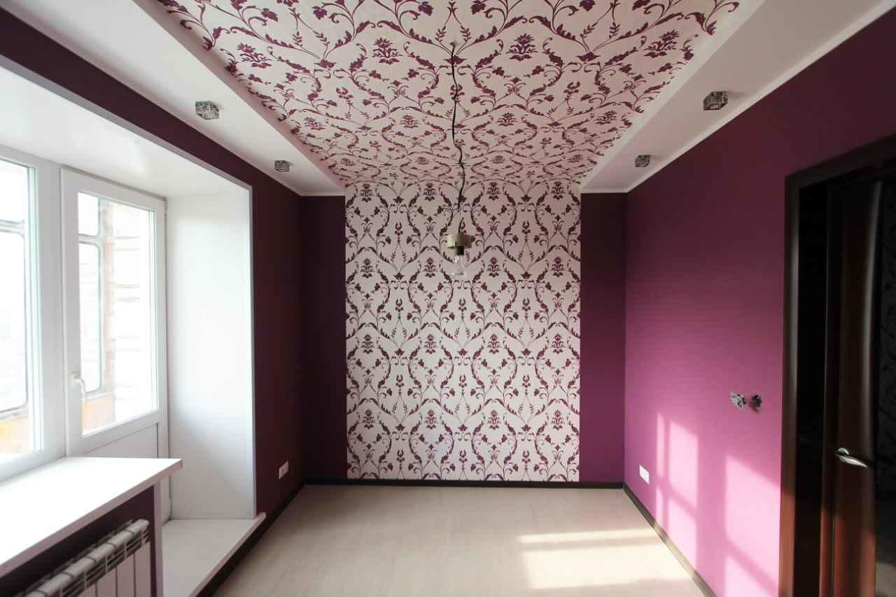
Дизайн помещения– это особенность его оформления.

Slide 3
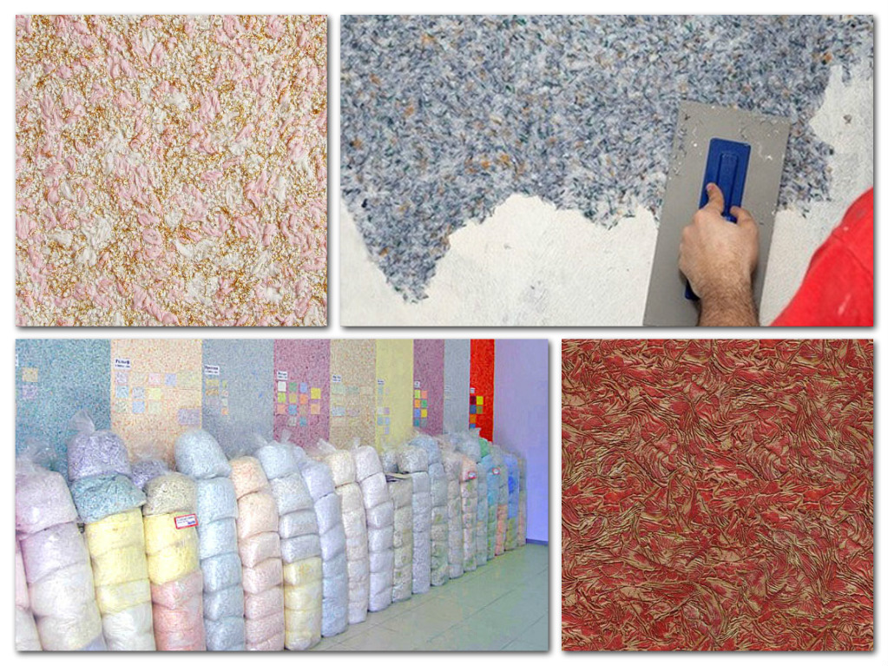
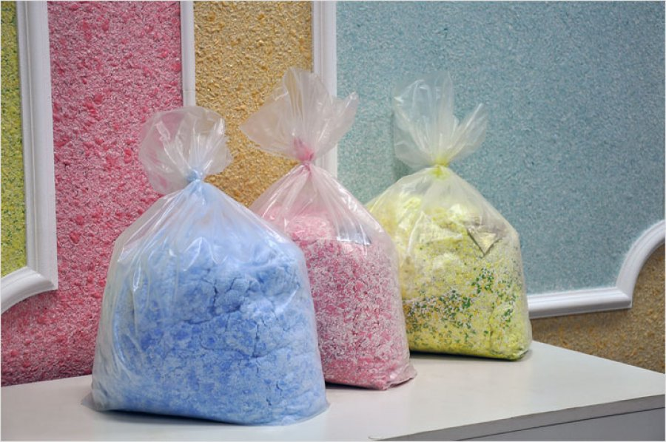
Что такое жидкие обои?

Slide 4
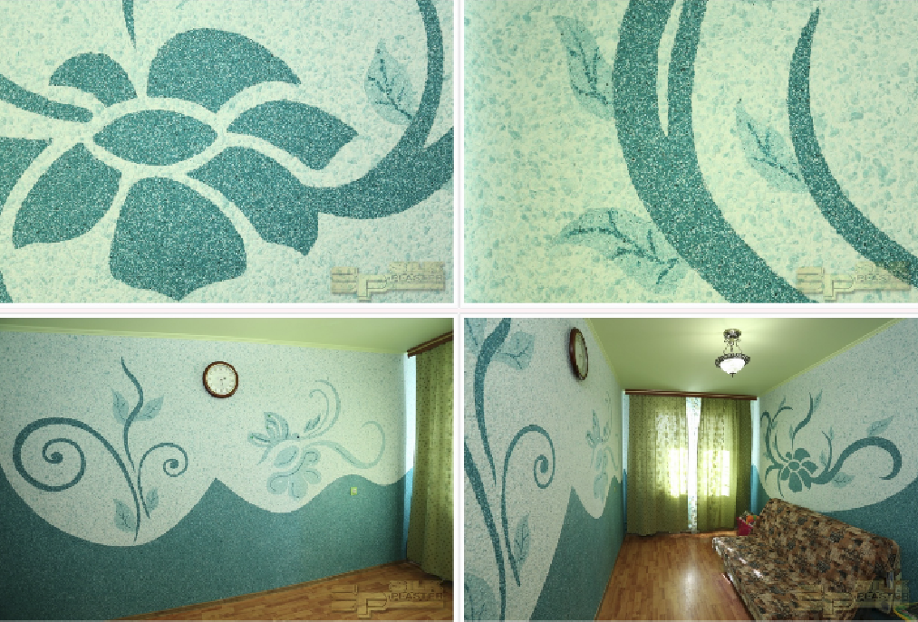
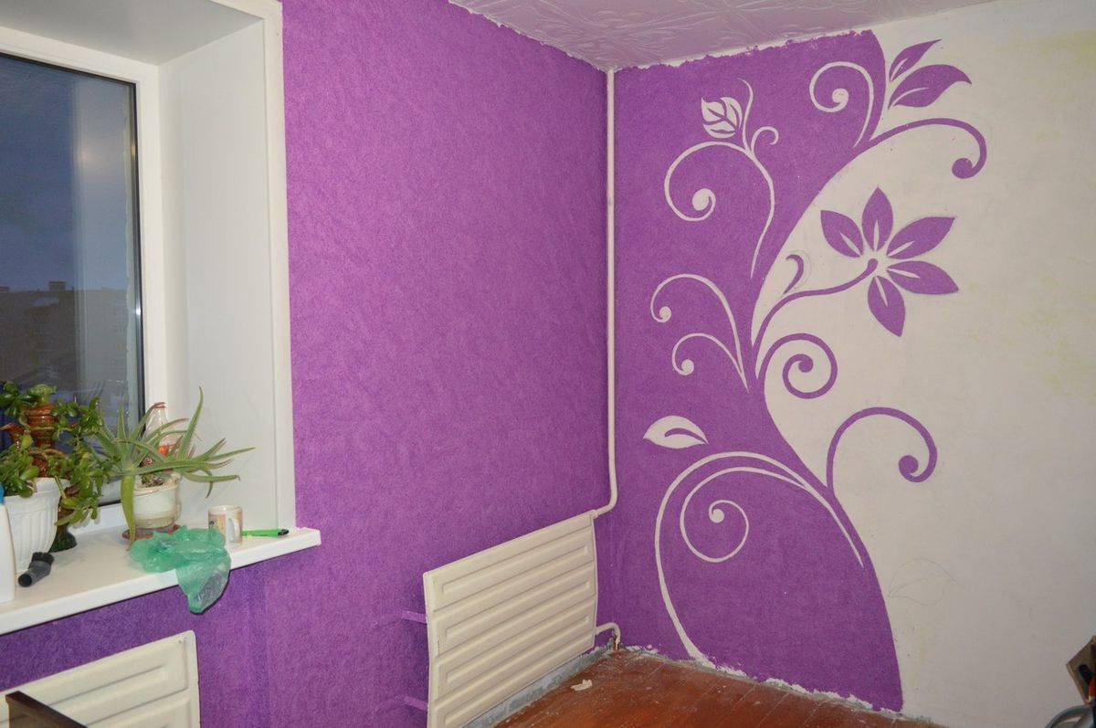
Жидкие обои
это покрытие с шершавой фактурой

Slide 5
Фронтальный опрос

Slide 6
1. Нужно ли выравнивать стену перед нанесением жидких обоев?

Slide 7
2. Зачем грунтовать поверхность?

Slide 8
3. Нужно ли колеровать поверхность под жидкие обои?

Slide 9
4.Можно ли наносить жидкие обои на выбеленную поверхность?

Slide 10
5. Что необходимо сделать с металлическими предметами, такими как головки шурупов, гвоздей, саморезов, перед нанесением жидких обоев?

Slide 11
I - этап приготовление жидких обоев

Slide 12
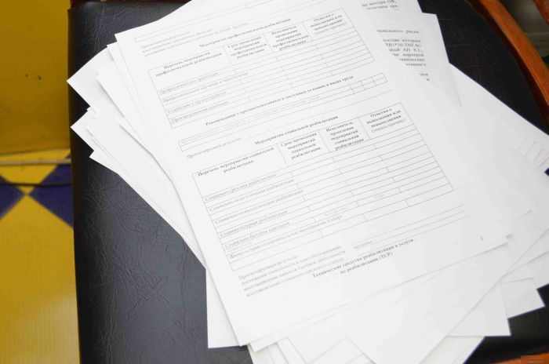

Slide 13
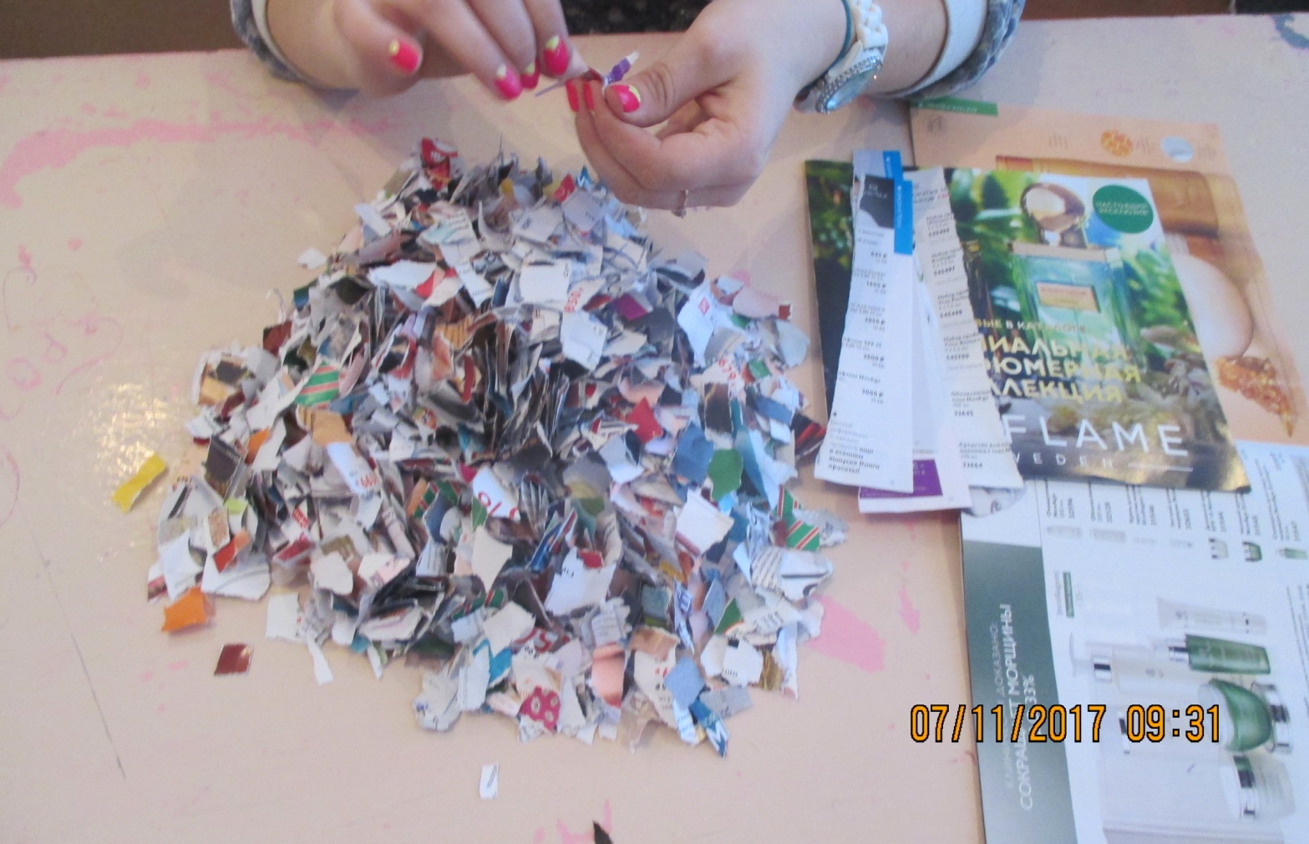
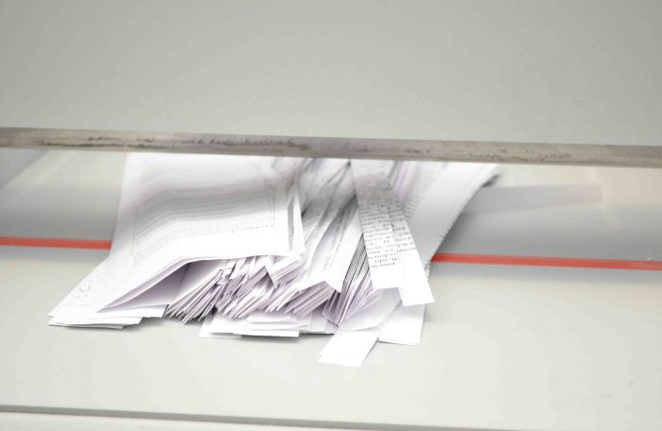

Slide 14
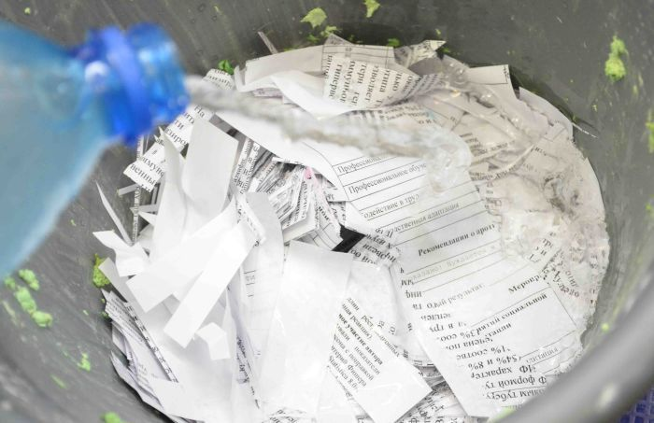
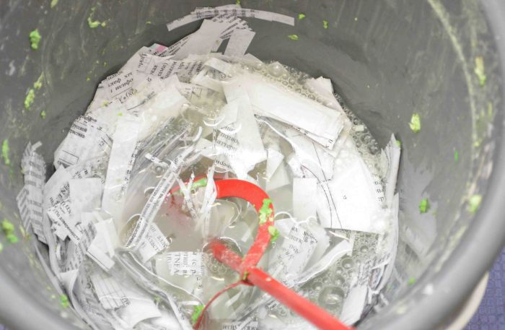

Slide 15
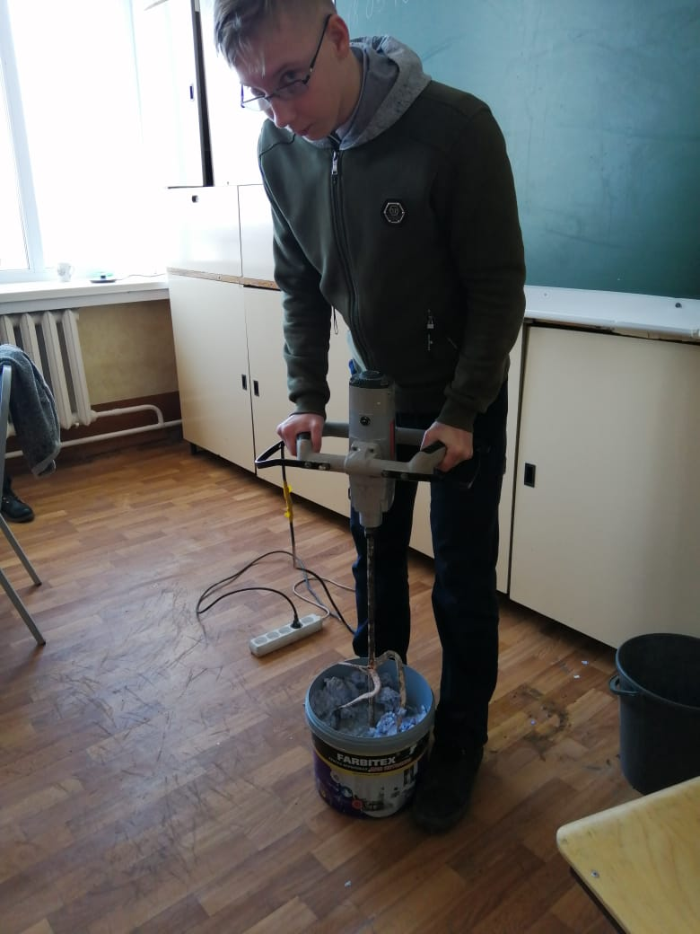

Slide 16
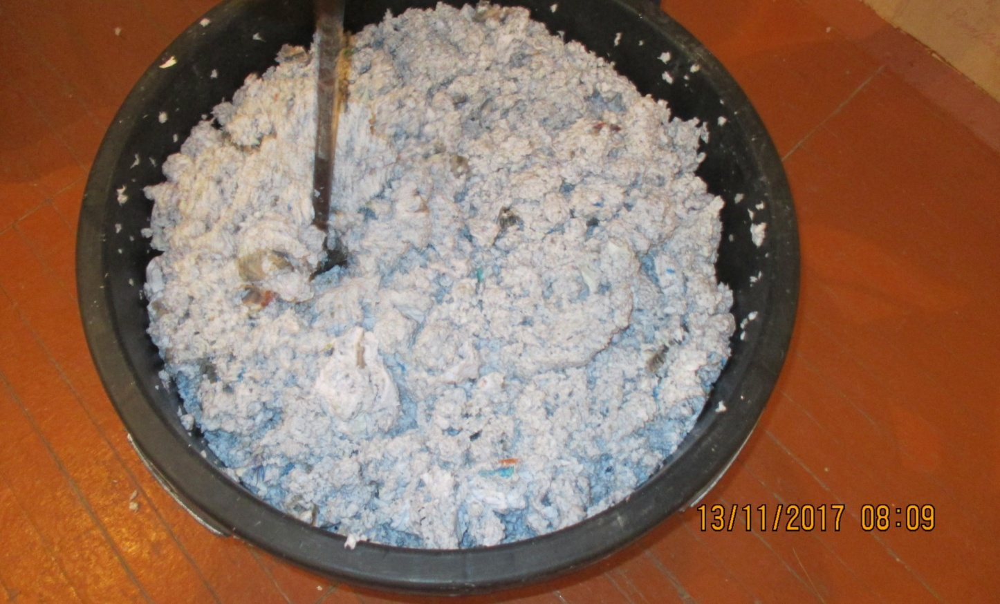
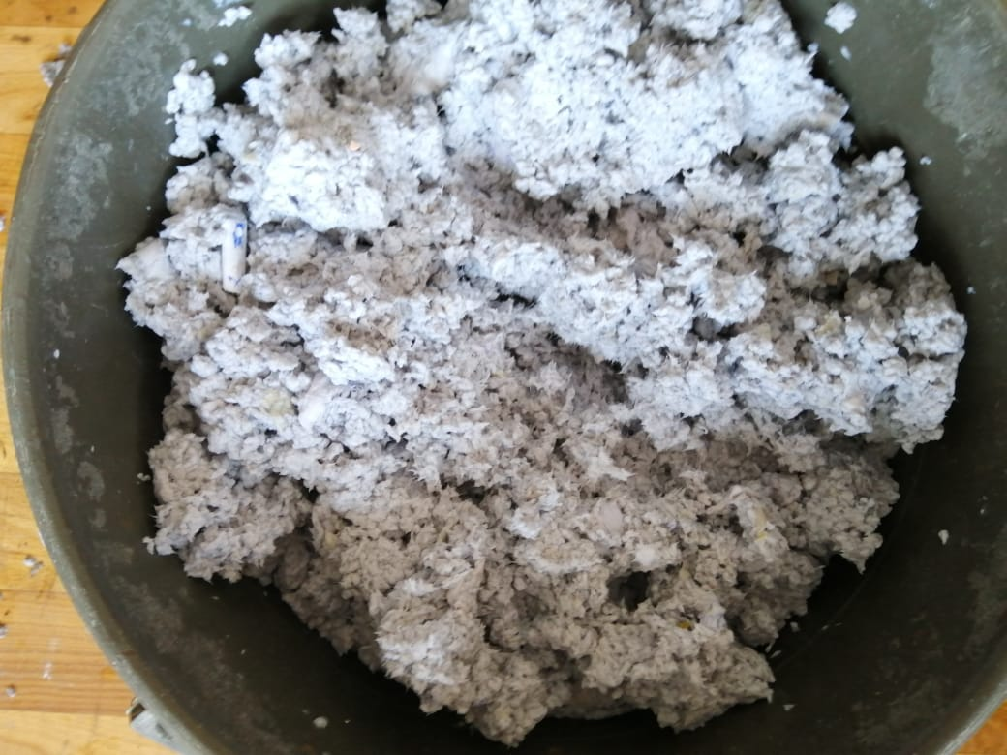

Slide 17
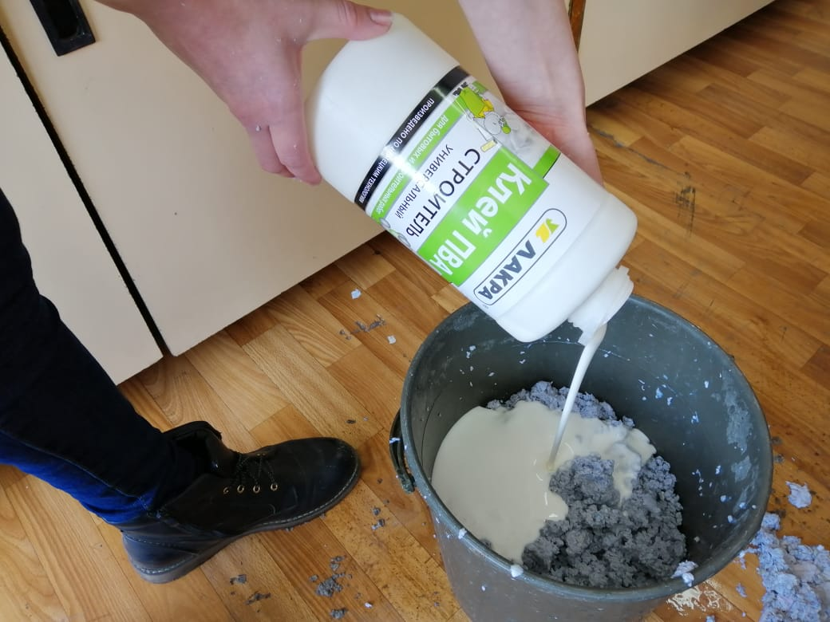
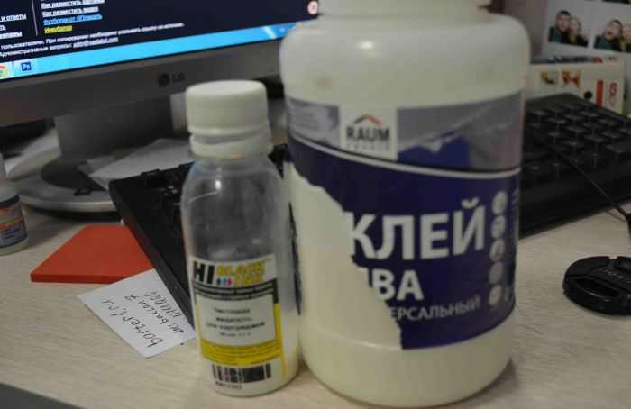

Slide 18
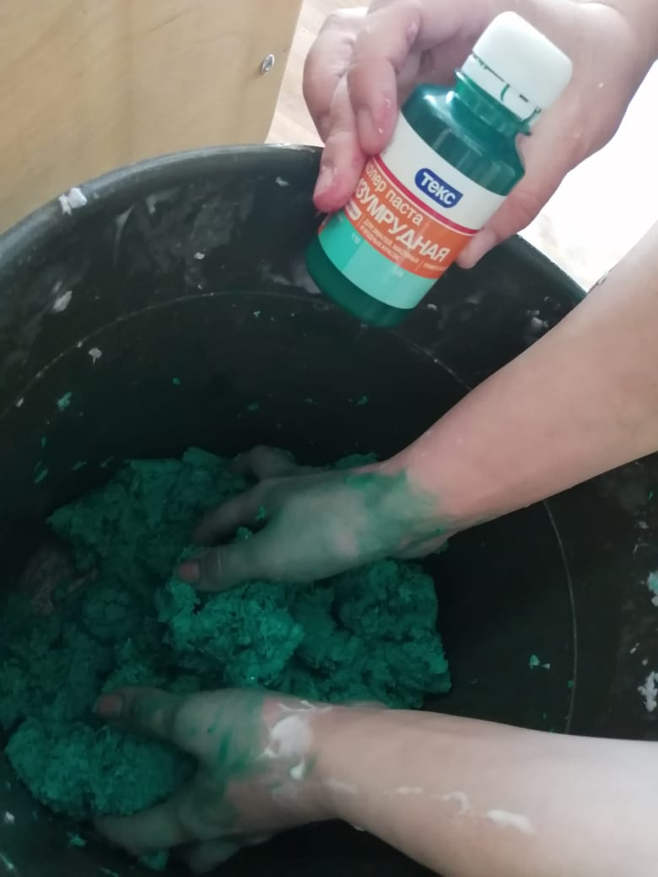
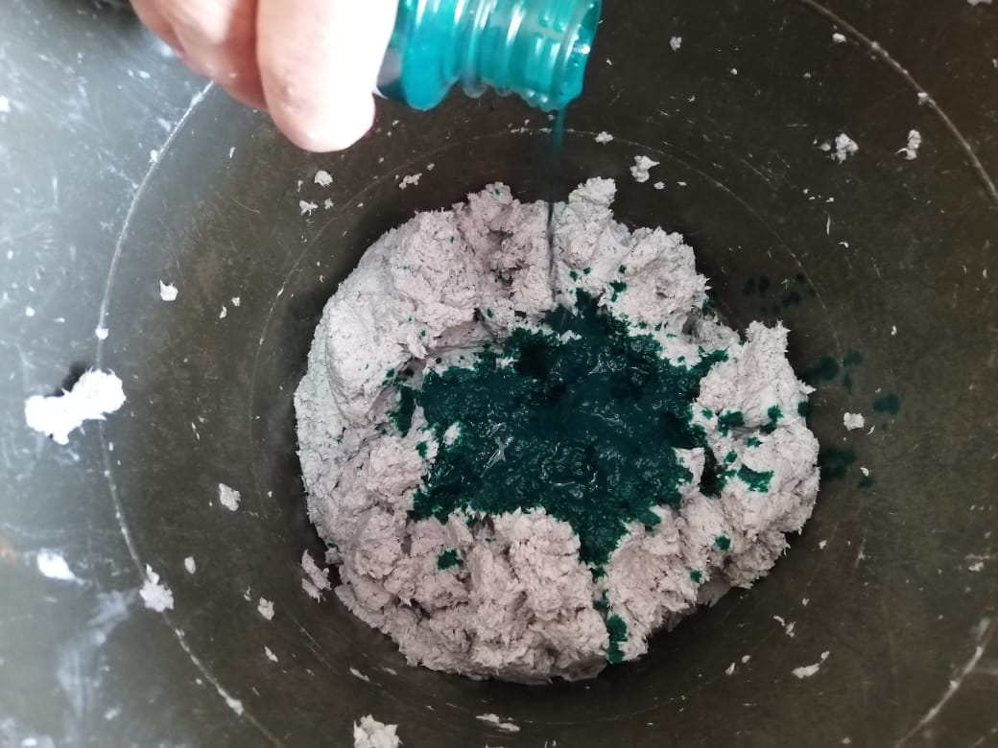

Slide 19
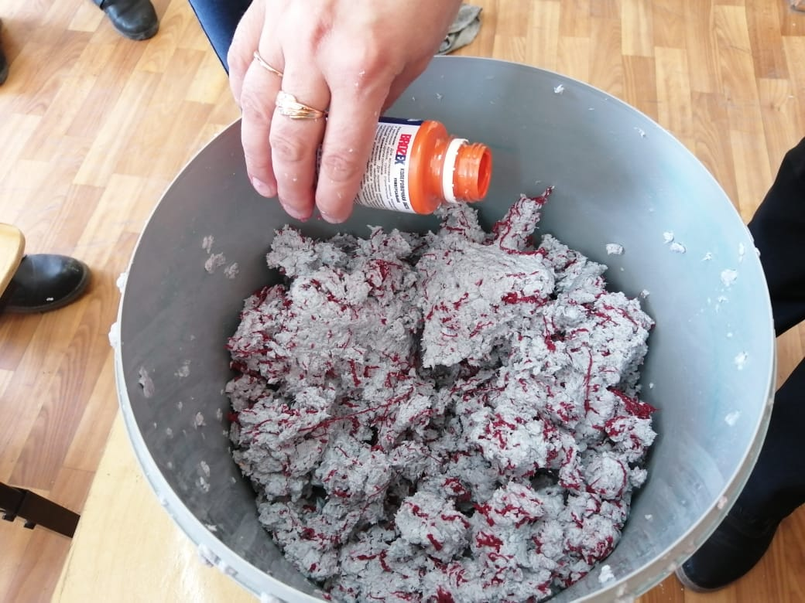
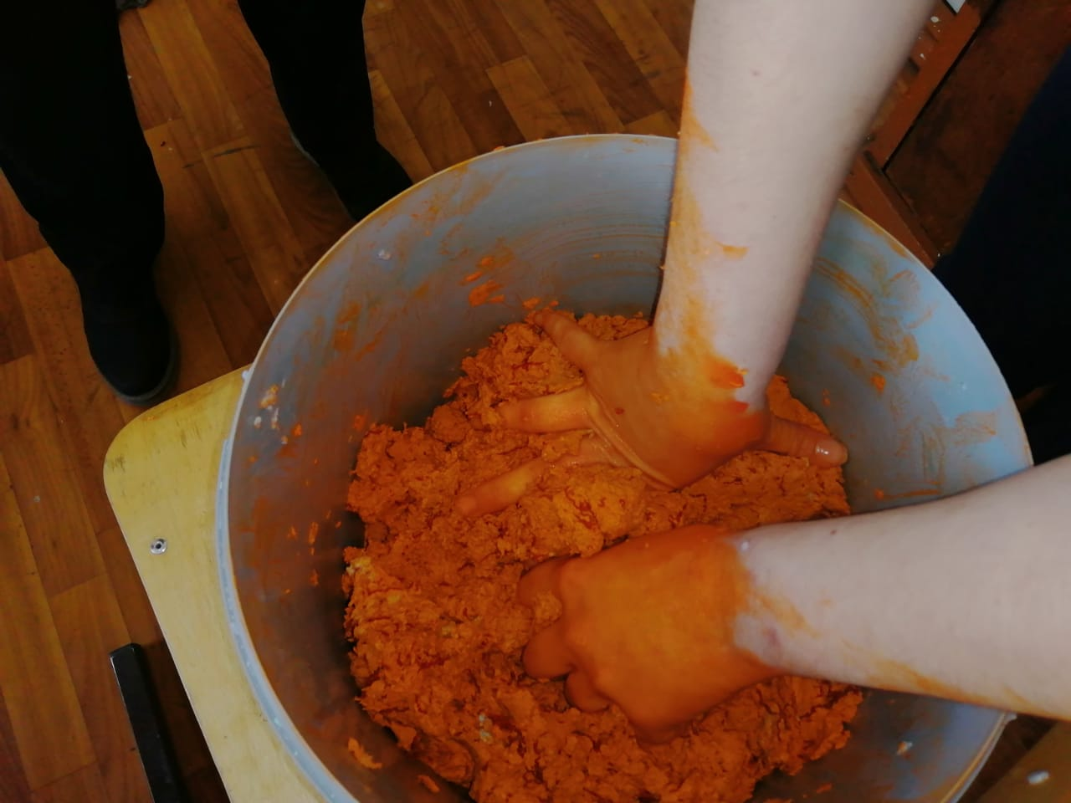

Slide 20
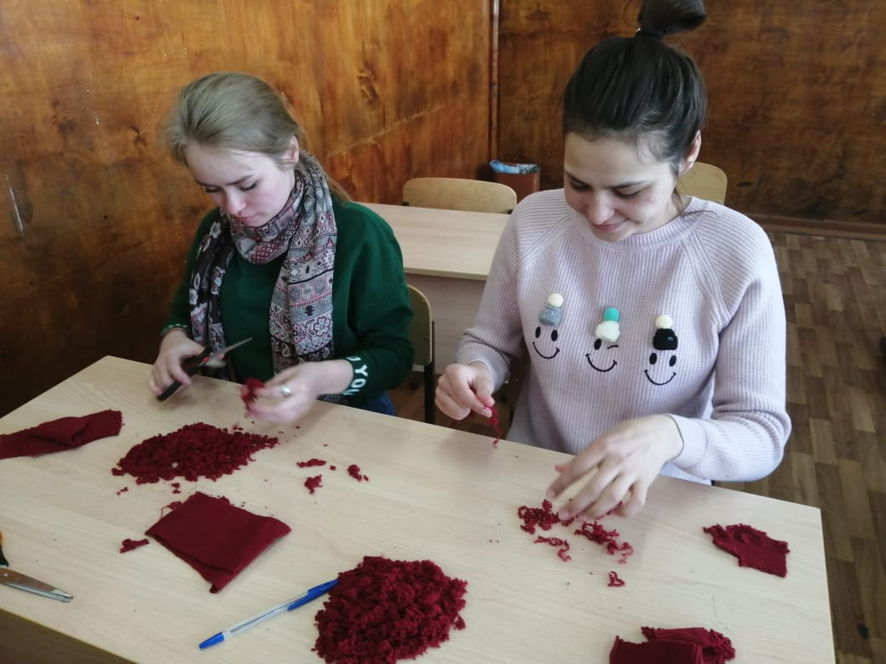
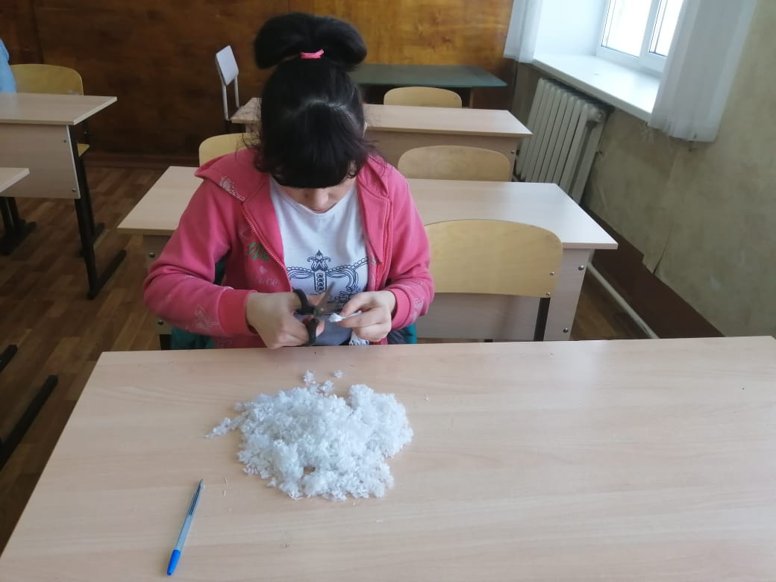
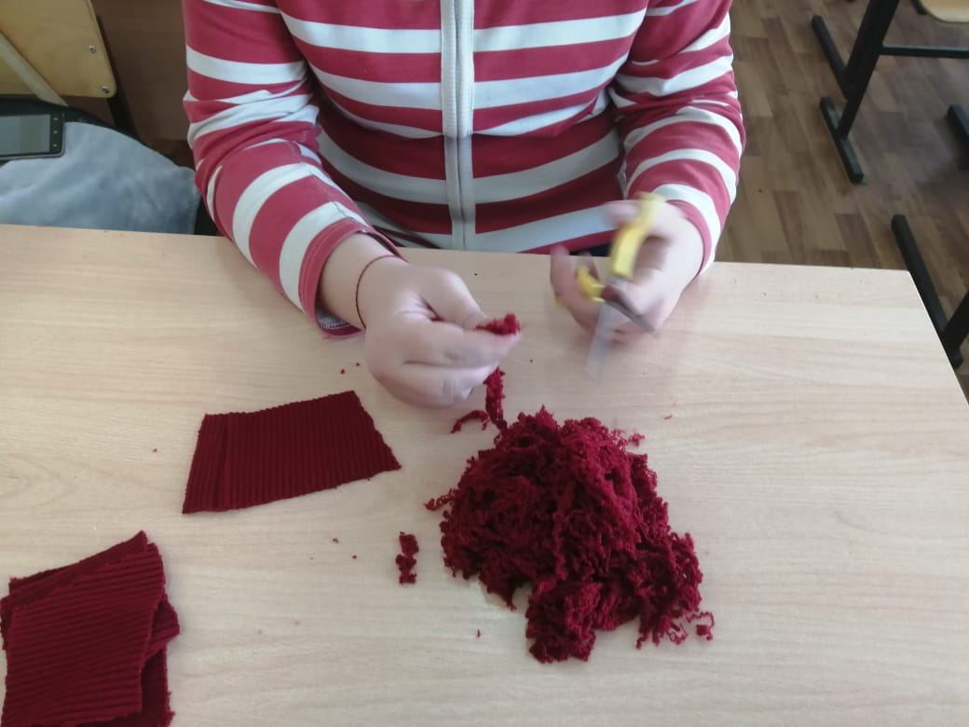
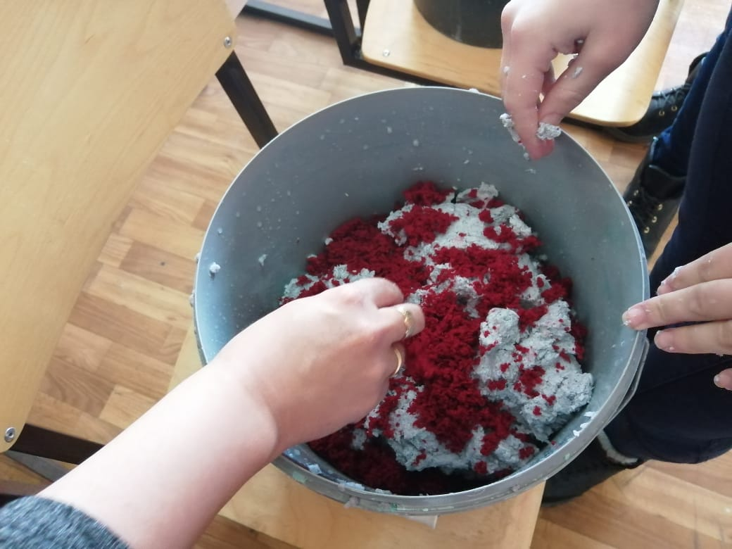

Slide 21
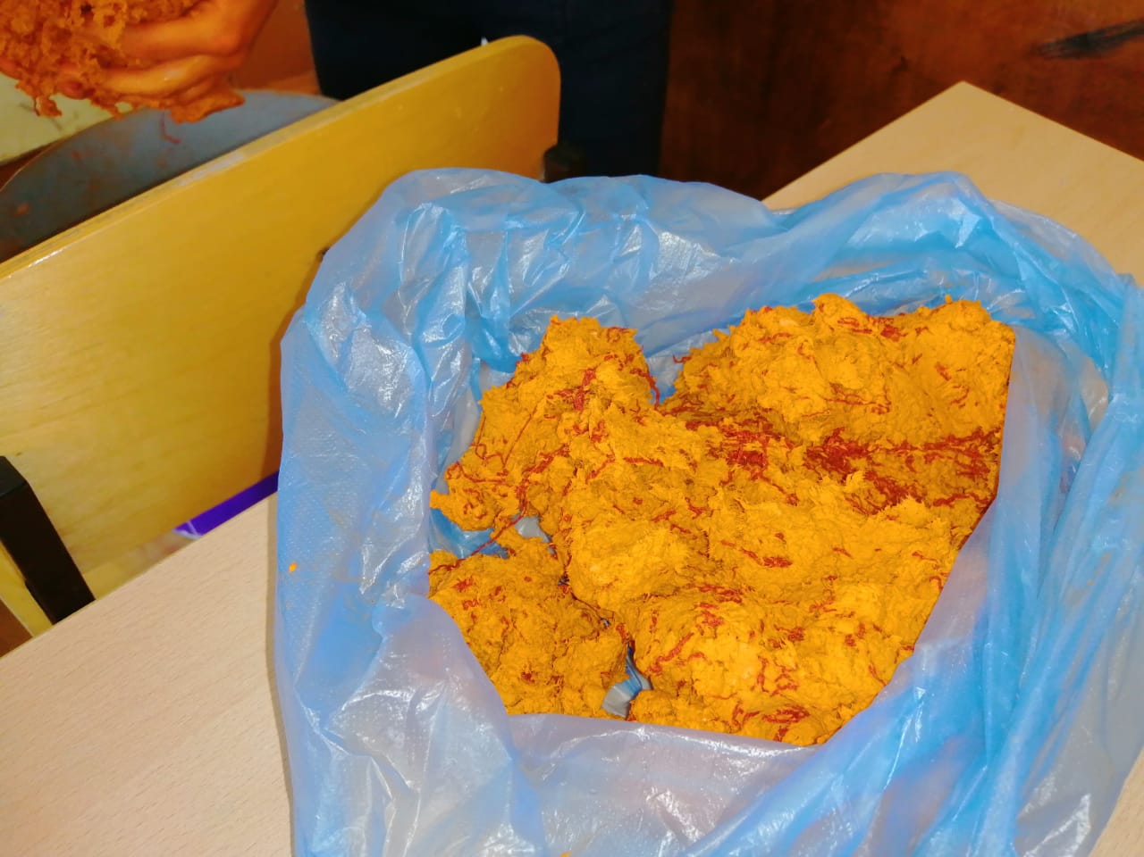
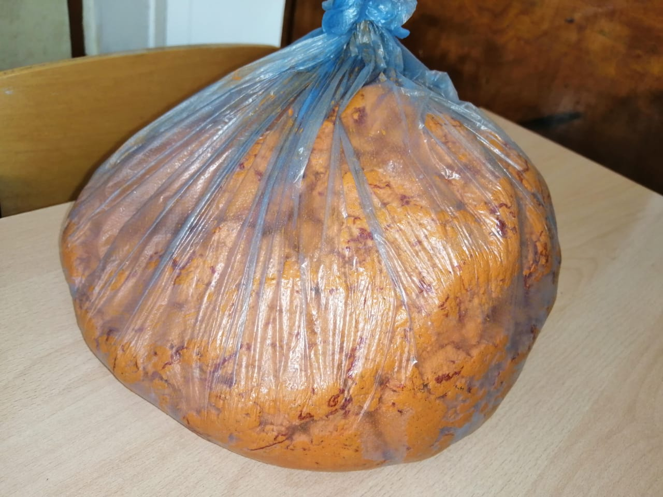
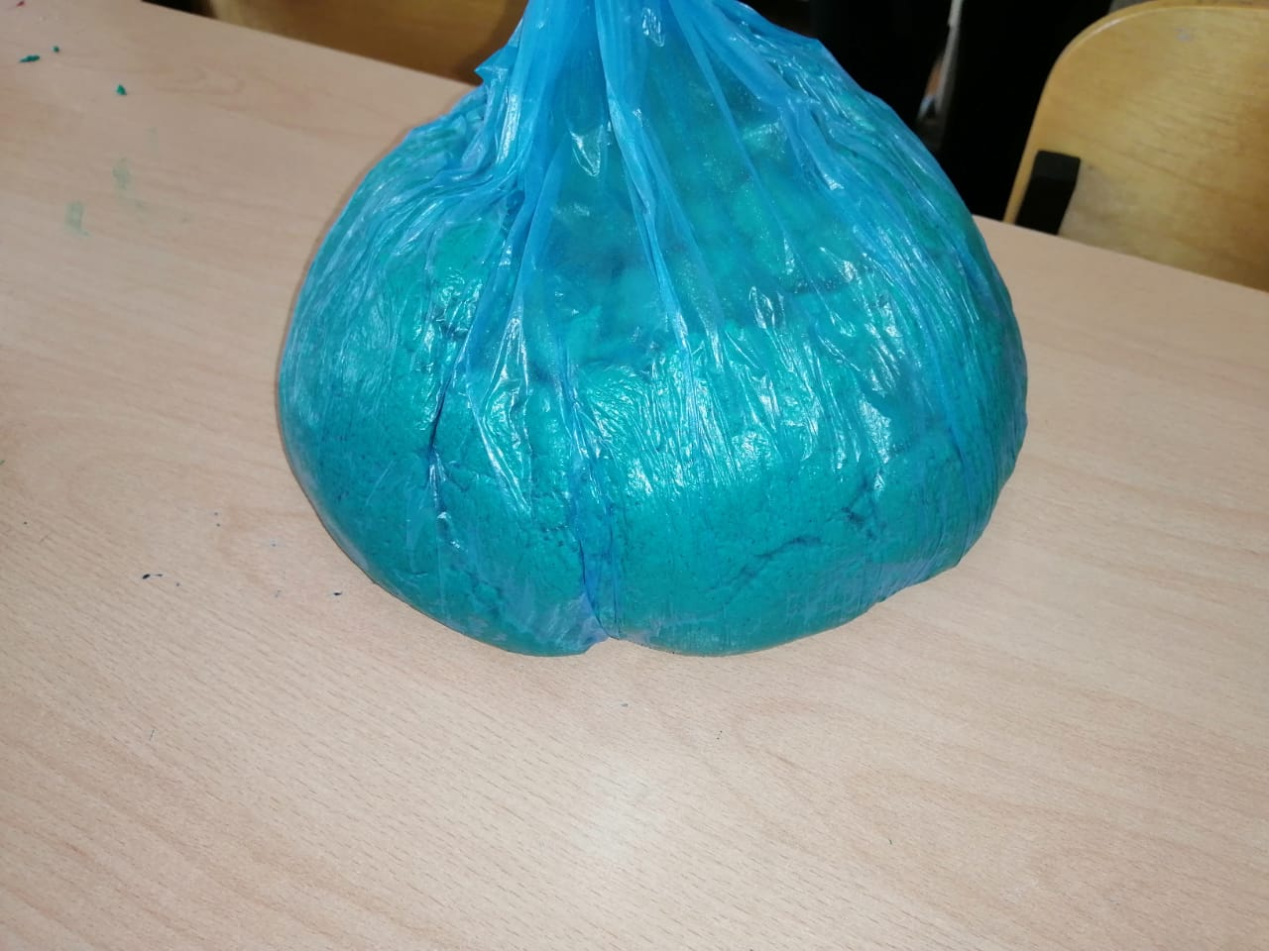

Slide 22
II- этап Технология нанесения жидких обоев

Slide 23
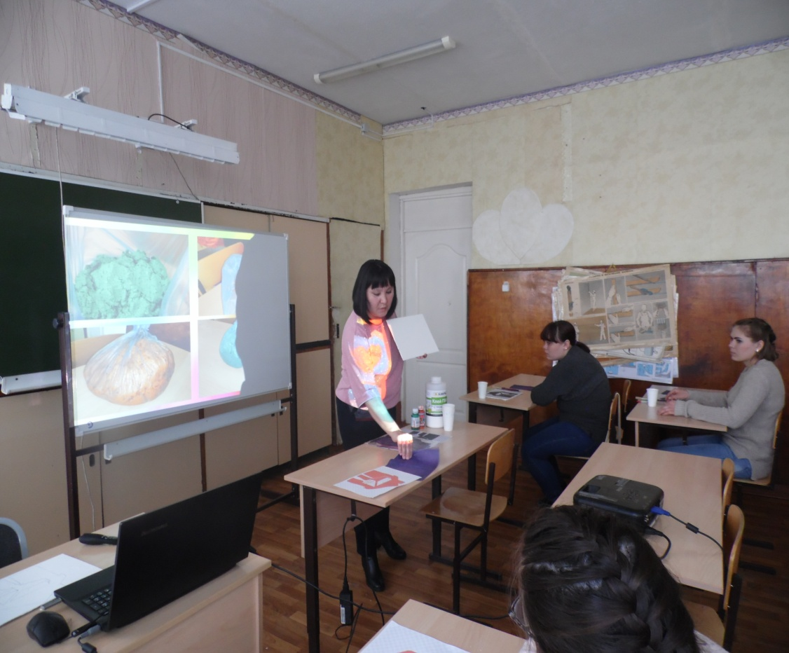

Slide 24
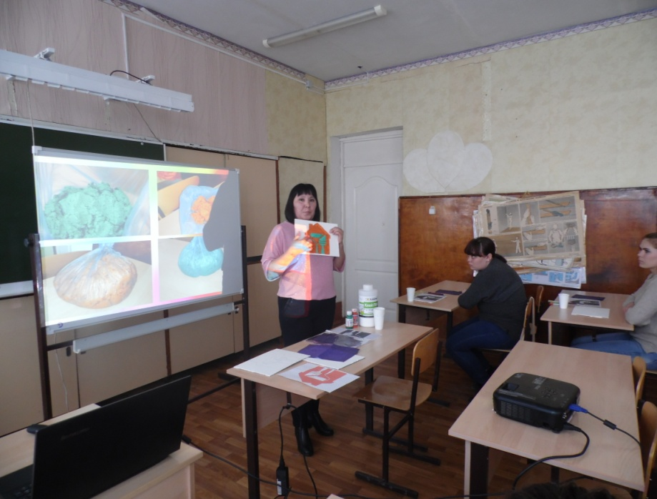
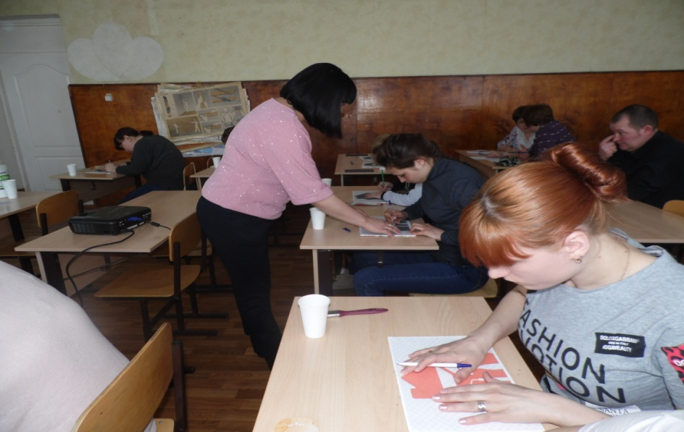
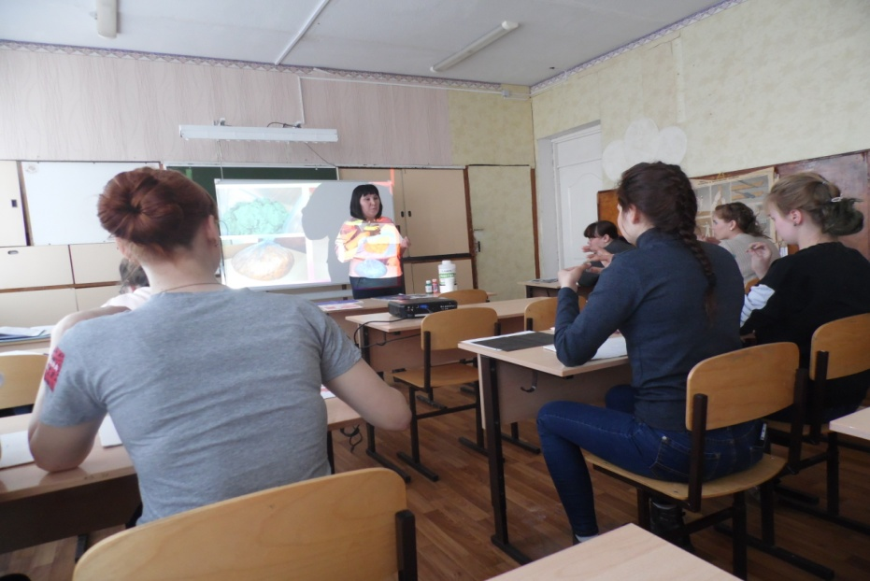

Slide 25
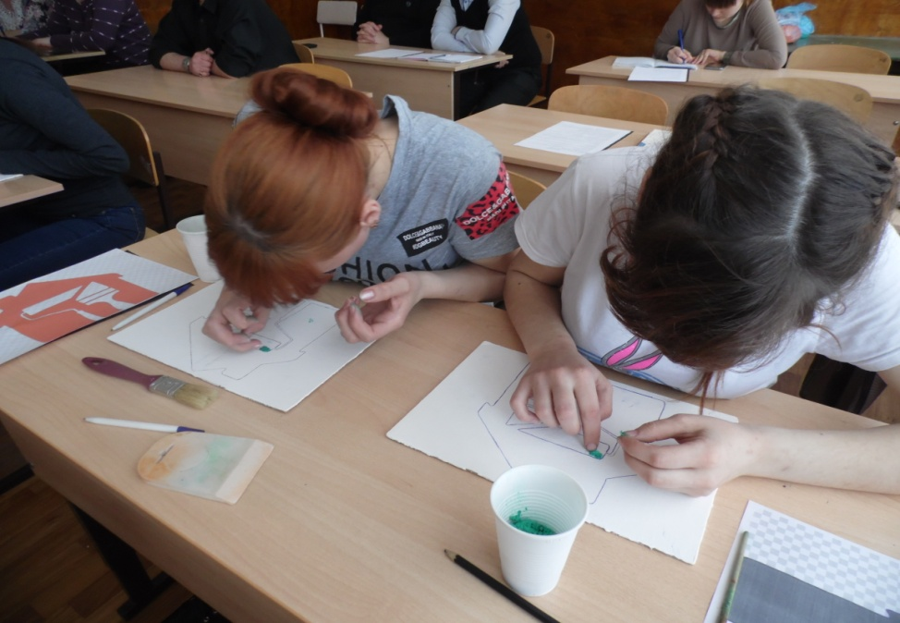
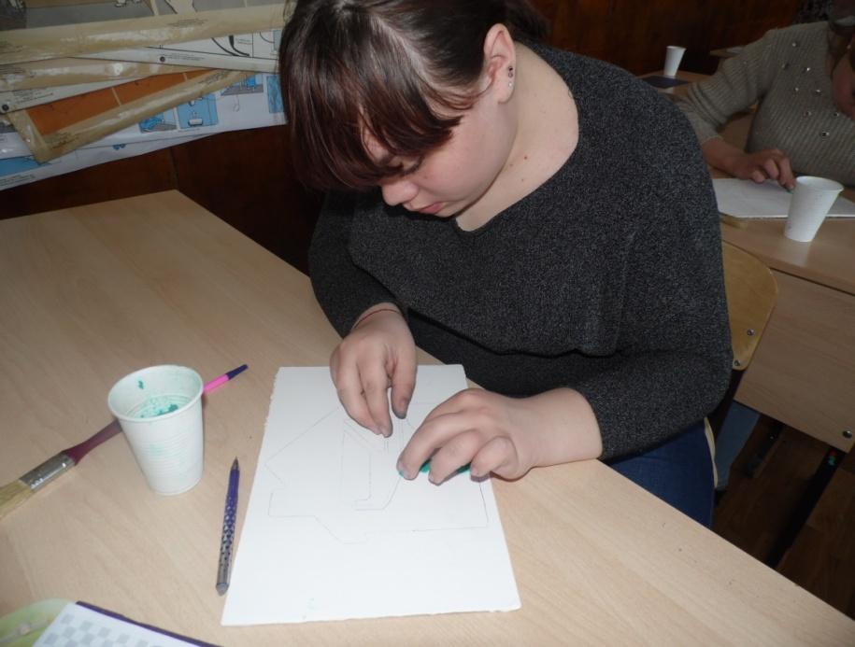
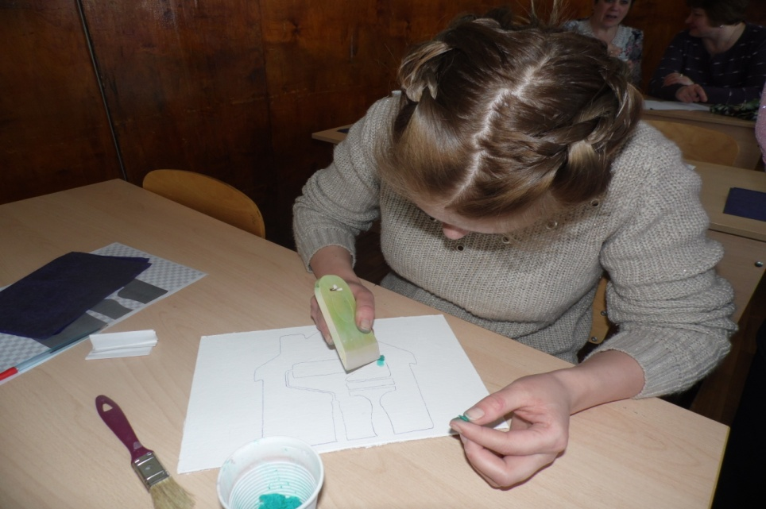
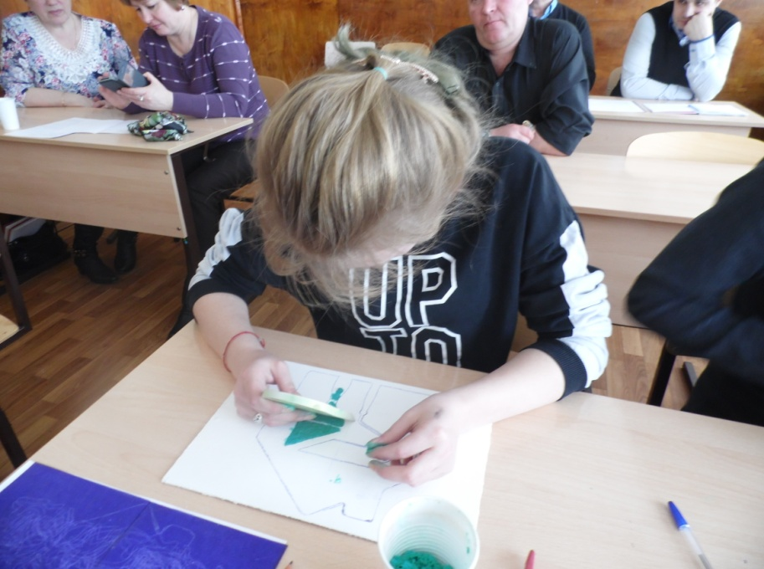

Slide 26
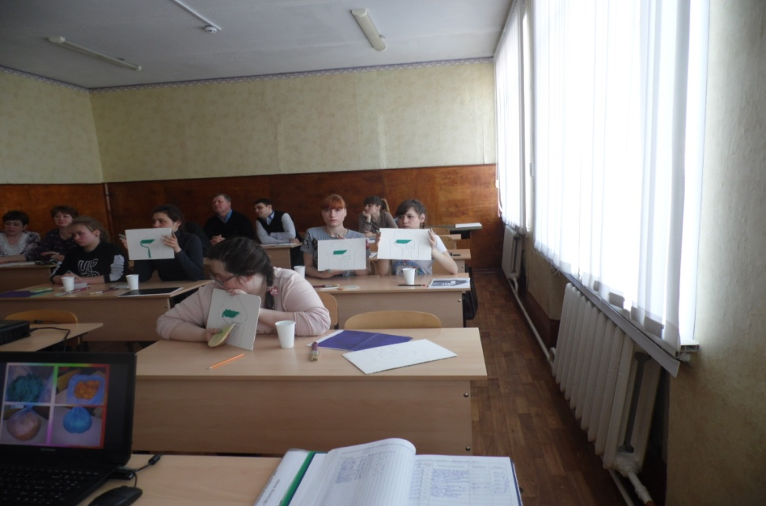
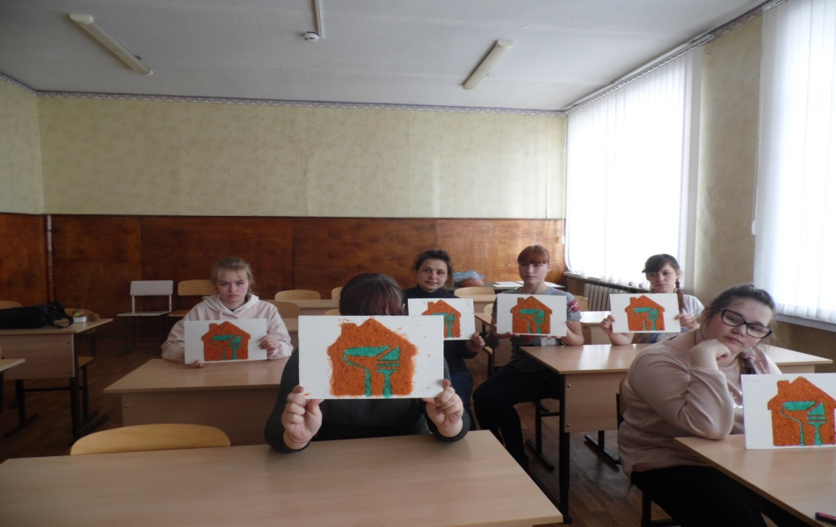
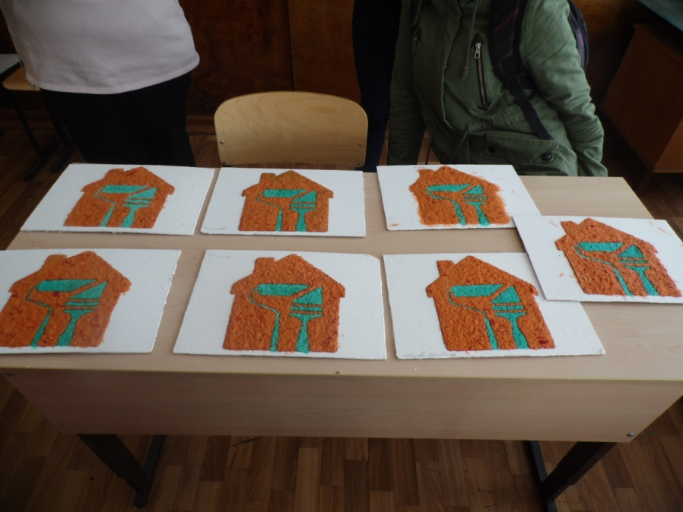
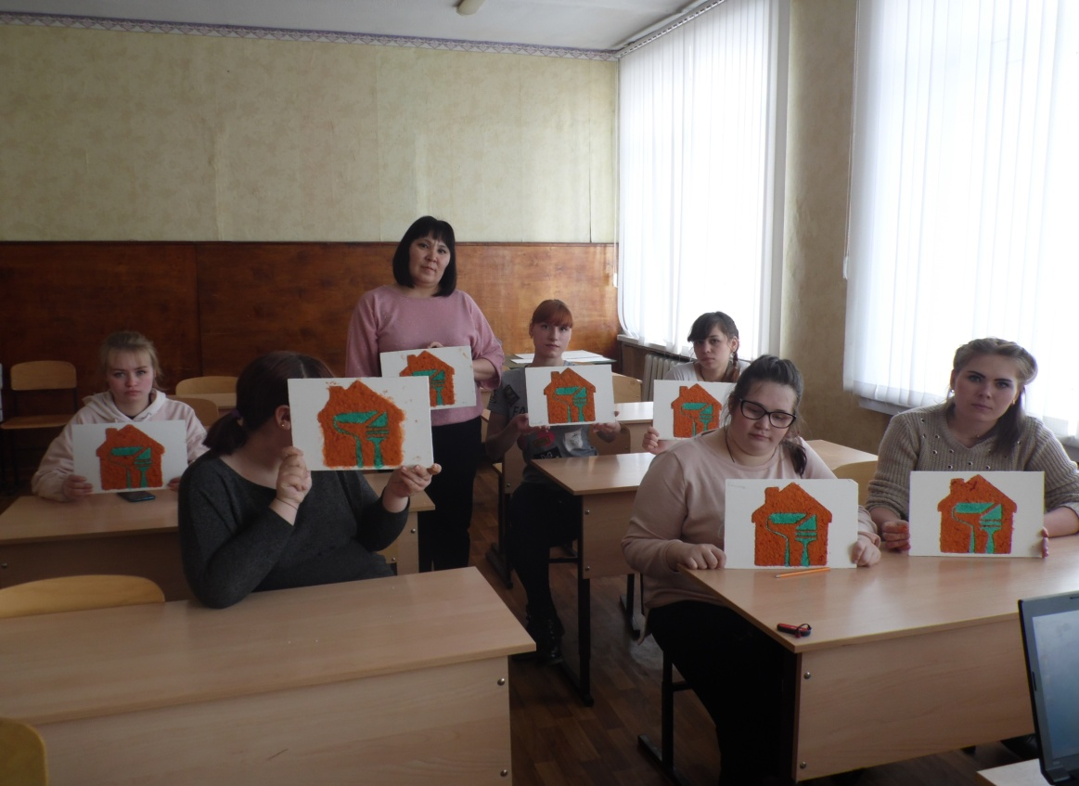

Slide 27
Критерии оценки качества работы
1.Нанесение смеси
Жидкие обои нанесены ровно, без видимых отклонений - «5».
Жидкие обои нанесены с отклонениями в виде незначительных неровностей - «4».
Жидкие обои нанесены ровно, но с пропусками - «3».
2.Контроль качества (визуально однородная поверхность)
Поверхность ровная без видимых неровностей - «5».
Поверхность ровная с незначительными неровностями - «4».
Поверхность ровная, но заметны несколько небольших неровности - «3».

Slide 28
Спасибо
за внимание

